Slide 1
Федеральное государственное бюджетное образовательное учреждение высшего образования «Красноярский государственный медицинский университет» имени профессора В.Ф. Войно-Ясенецкого Министерства здравоохранения РоссийскойФередации Фармацевтический колледж
Тема: «Аптечные организации, обcлyживающие амбулаторных больных»
Тюльпанова М.В. 2020

Slide 2
План лекции
Виды и функции аптечных организаций.
Требования, предъявляемые к помещениям и оборудованию.
Набор помещений производственной аптеки с правом изготовления асептических ЛП.

Slide 3
Виды и функции аптечных организаций
В соответствии с ФЗ «Об обращении ЛС» аптечная организация (АО) - организация, структурное подразделение медицинской организации, осуществляющее розничную торговлю ЛП, хранение, изготовление и отпуск ЛП медицинского применения. Виды аптечных организаций утв. приказом Минздравсоцразвития России №553 от 27.07.2010 г. Аптечные организации представлены аптеками (готовых лекарственных форм; производственная; производственная с правом изготовления асептических лекарственных препаратов), аптечными пунктами, аптечными киосками.

Slide 4
Задачи и функции аптечных организаций
Основная задача АО – реализация населению, а также другим организациям изготовленных и готовых ЛС, ИМН и других медицинских товаров.

Slide 5
Функции АО:
Логистическая (прием, хранение и управление товарными запасами);  сбытовую (реализация ЛС рецептурного и безрецептурного отпуска);
Маркетинговая (формирование и осуществление ассортиментной и ценовой политики)  производственную (изготовление лекарственных препаратов по рецептам врачей и требованиям учреждений здравоохранения, изготовление внутриаптечной заготовки в соответствии с утвержденными прописями и фасовку лекарственных препаратов и лекарственного растительного сырья с последующей их реализацией);
Консультационная (предоставление населению необходимой информации по надлежащему использованию и хранению лекарственных препаратов в домашних условиях; оказание консультативной помощи в целях обеспечения ответственного самолечения);
Информационная (предоставление медицинским работникам учреждений здравоохранения, просвещения, социального обеспечения и др. необходимой информации об имеющихся в аптеке лекарственных препаратах, а также о новых лекарственных препаратах);
Медицинская (оказание первой доврачебной помощи)

Slide 6
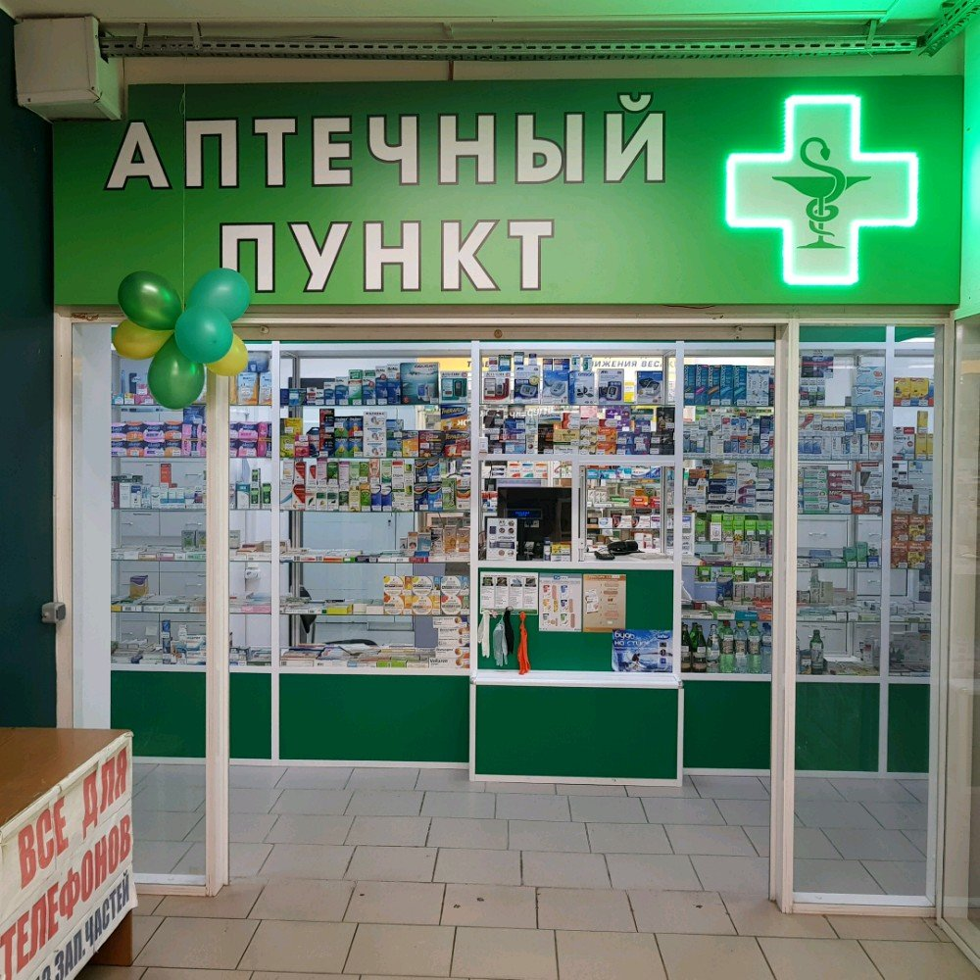
Аптечный пункт реализует населению рецептурные и безрецептурные лекарственные препараты (кроме наркотических средств, психотропных, сильнодействующих и ядовитых веществ). Аптечный киоск в основном выполняет сбытовую функцию и может реализовать населению только безрецептурные лекарственные препараты, не выполняет производственную функцию. Перечень товаров, разрешенных к реализации через аптечные организации, установлен ФЗ «Об обращении ЛС» (Ст.55 п.7)

Slide 7
Требования, предъявляемые к помещениям и оборудованию
Функции:
- планировочное решение и конструкция должны сводить к минимизации риск ошибок и обеспечивать возможность эффективной очистки и обслуживания в целях исключения накопления пыли или грязи и любых факторов;
- должны обеспечивать защиту от проникновения насекомых, грызунов или других животных;
располагать оборудованием и инвентарем, обеспечивающими сохранение качества, эффективности и безопасности товаров аптечного ассортимента.
помещения, а также оборудование, должны отвечать санитарным требованиям пожарной безопасности, а также технике безопасности в соответствии с законодательством Российской Федерации.

Slide 8
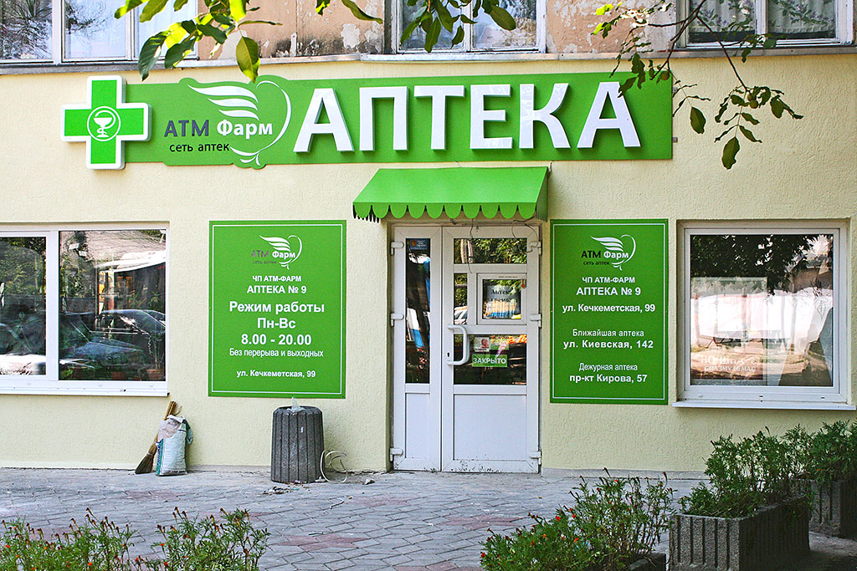
Аптечная организация должна иметь вывеску с указанием:
а) вида аптечной организации на русском и национальном языках: «Аптека» или «Аптечный пункт» или «Аптечный киоск»;
б) полного и (в случае, если имеется) сокращенного наименования, в том числе фирменного наименования, и организационно-правовой формы субъекта розничной торговли;
в) режима работы.

Slide 9
Площадь помещений аптечной организации
а) торговли товарами аптечного ассортимента с обеспечением мест хранения, не допускающим свободного доступа покупателей к товарам, отпускаемым, в том числе по рецепту;
б) приемки товаров аптечного ассортимента, зона карантинного хранения, в том числе отдельно для лекарственных препаратов;
в) раздельного хранения одежды работников.

Slide 10
Минимальный перечень зонирования помещения аптечной организации
Торговый зал с обеспечением мест хранения ЛП и не допускающим свободного доступа потребителей к лекарственным препаратам, отпускаемым по рецепту врача,
Зона приемки товара, карантинная зона/полка, - Помещения хранения лекарственных средств (материальная комната),
Бытовое помещение или выделенная зона с раздевалкой для персонала,
Санузел (если аптечная организация расположена в здании вместе с другими торговыми организациями, санузел для персонала может быть совместным с другими организациями).

Slide 11
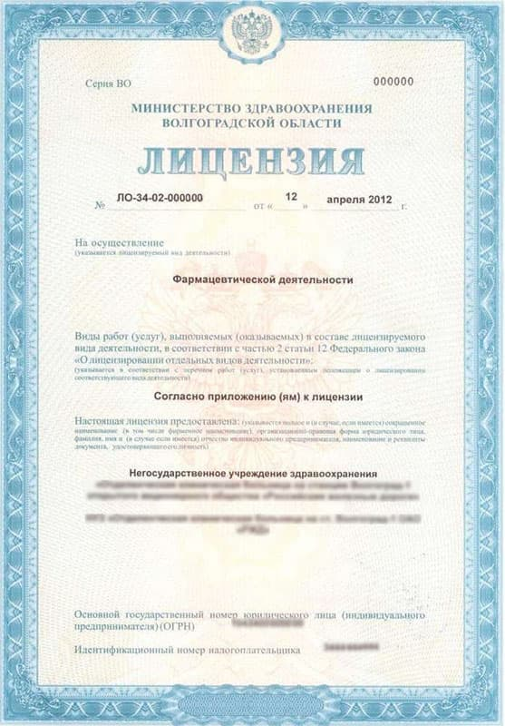
В аптечной организации в удобных для ознакомления местах торгового зала должны быть размещены:
а) копия лицензии на фармацевтическую деятельность;
б) копия лицензии деятельности по обороту наркотических средств, психотропных веществ и их прекурсоров, культивированию наркосодержащих растений (при наличии);
в) информация о невозможности возврата и обмена товаров аптечного ассортимента надлежащего качества;
г) иные документы и информация, которая должна быть доведена до сведения покупателей.

Slide 12
Помещения для хранения ЛС
Должны быть оснащены специальным оборудованием, позволяющим обеспечить их хранение с учетом физикохимических и фармакологических свойств
для хранения наркотических средств, психотропных веществ - сейфами;
для хранения сильнодействующих и ядовитых веществ - металлическими шкафами;
шкафами, стеллажами, поддонами, подтоварниками;
для хранения термолабильных ЛП - холодильниками.
Установка оборудования должна производиться на расстоянии не менее 0,5 метров от стен или другого оборудования, чтобы иметь доступ для очистки, дезинфекции, ремонта, технического обслуживания, поверки и (или) калибровки оборудования, обеспечивать доступ к товарам аптечного ассортимента, свободный проход работников.

Slide 13
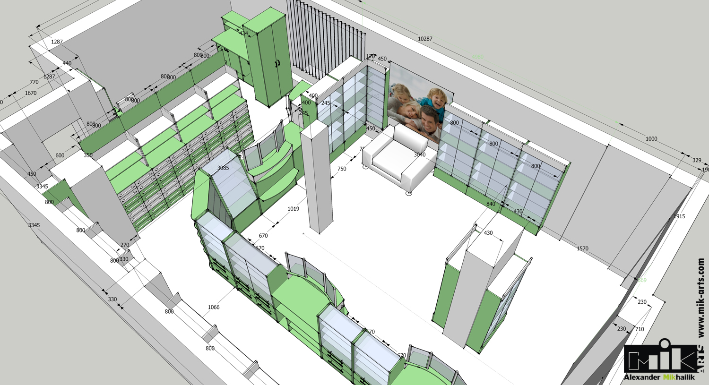
Набор помещений производственной аптеки с правом изготовления асептических ЛП
Максимальный и минимальный перечень рабочих мест производственной аптеки регламентирован приказом Минздрава РФ от 21.10.1997 N 309 (ред. от 24.04.2003) "Об утверждении Инструкции по санитарному режиму аптечных организаций (аптек)".

Slide 14
Минимальный перечень рабочих мест производственной аптеки
- реализация лекарственных средств и изделий медицинского назначения;
- изготовление лекарственных форм по рецептам;
- контроль качества лекарственных форм;
- обработка рецептурной посуды;
- получение дистиллированной воды;
- распаковка товара.

Slide 15
Контрольные вопросы для закрепления:
Какие виды аптечных организаций, утверждены соответствующим приказом?
В чем состоит основная задача аптечных организаций?
В чем состоит информационная и консультационная функция аптечной организации?
Какие товары, разрешены к реализации через аптечные организации?
Какие обязательные зоны следует предусматривать в аптечной организации, в зависимости от выполняемых функций?
Какую ознакомительную информацию необходимо размещать в торговом зале аптечной организации?

Slide 16
Домашнее задание
Законспектировать лекцию в тетради
Ответить на контрольные вопросы В ТЕТРАДИ
Самостоятельно ознакомиться и ЗАКОНСПЕКТИРОВАТЬ Максимальный перечень рабочих мест производственной аптеки

